Slide 1



3-4 序偶与笛卡儿积
集合与关系
3-1 集合的概念和表示法
3-2 集合的运算
3-5 关系及其表示
3-6 关系的性质
3-7 复合关系和逆关系
3-8 关系的闭包运算
3-9 集合的划分和覆盖
3-10等价关系与等价类
3-12 序关系
Notes:
前面我们给出了集合的概念,它的表示,他的运算和运算性质.利用集合这个工具,我们可以研究处理很多问题.
比如.客观事物之间(个体之间)存在着联系: 如人与人之间, 存在着朋友关系,兄弟,父子,上下级关系等,同学关系。两个数之间有大于,小于,等于等关系,
所有这些关系最终可抽象为同一集合上的元素之间的关系,或者是不同集合之间元素之间的关系.
课程，学生，教师，成绩
关系理论在信息管理中应用很普遍,事实上, 一张填好的学生登记表就是一个关系,一份成绩单也构成一个关系,而数据库是管理信息的计算机技术, 因此关系理论是数据库理论的数学基础,
从这一节开始, 我们要研究关系,讨论关系的性质,首要的问题是要找到一个适当的方式来表示关系.为此用到序偶笛卡尔积的概念.

Slide 2
集合与关系 >集合的概念和表示法
3-4 序偶与笛卡儿积
本节知识点:
1. 序偶的概念及表示
2. 序偶相等
3 笛卡尔积的概念
4 笛卡尔积的性质

Slide 3
集合与关系 >序偶与笛卡儿积
3-4 序偶与笛卡儿积
1. 序偶(Ordered pair)
序偶:两个按一定次序排列的个体称之.记作 <x,y>
第一元
第二元
与两个元素的集合不同,序偶刻画了个体之间的次序关系.
例如 平面上点的坐标可表示为<x, y>, 3<4 可表示为<3,4>.
定义3-4.1 两个序偶 <x, y>=<u, v>相等, iff
x=u, y=v。
当个体相同且次序也相同时,序偶才相等.
Notes:
借助于集合,我们可以表达和研究关系.关系理论在信息管理中应用很普遍,事实上, 一张填好的学生登记表就是一个关系,一份成绩单也构成一个关系,而数据库是管理信息的计算机技术, 因此关系理论是数据库理论的数学基础, 要表示关系,需要借助序偶和笛卡尔积的概念.

Slide 4

集合与关系 >序偶与笛卡儿积
将二元序偶推广到一般:
三元组: < x, y, z >=< <x, y>, z >
因为 <x, y, z >=<u, v, w> 即 <<x, y>, z >=<<u, v>,w>
即 < x, y>=< u, v>, z =w 即 x=u, y=v, z=w
∴ < x, y, z >=< u, v, w> ⇔ x=u, y=v, z=w
< <x, y>, z >=< x, <y, z> >?
n元组: <x₁, x₂ ,... x_{n}>=< <x₁ , x₂ ,... x_{n-1}>, x_{n} >
同理: <x₁, x₂ ,... x_{n}>=<y₁, y₂ ,... y_{n}> iff
x_{i}= y_{i ,} i=1,2,...n
Notes:
由n元组的概念可的笛卡尔积的定义

Slide 5
集合与关系 >序偶与笛卡儿积
2.笛卡尔积(Descartes product)
定义3-4.2 设A和B是任意集合,所有第一元取自A,第二元取自B的序偶组成的集合,称为集合A和B
的笛卡尔积或直积。记作A×B。
即:
A×B = {< a, b> | a∈A ∧ b∈B }
或:
< a, b> ∈A×B 即 a∈A且b∈B
例如 A={α,β}, B={1,2,3}
求 A×B, B×A, A×A, (A×B)∩(B×A)
解
A×B={<α ,1>, <α ,2>, <α ,3>, <β ,1>, <β ,2>, <β ,3>}
B×A={<1,α >, <2,α >, <3,α >, <1,β >, <2,β >, <3,β >}
A×A={<α ,α >,<α ,β >,<β , α>, <β, β >}
(A×B)∩(B×A)=
Φ
Notes:
笛卡尔积也是集合间的一种运算,但不是代数运算(不封闭)
由例可见,交换率不成立.
此外,若笛卡尔积为空,一定是...
笛卡尔基 中的元素个数是多少呢 ?

Slide 6
集合与关系 >序偶与笛卡儿积
笛卡尔积性质
(1) |A×B|=|A|·|B|
(2) A×B ≠ B×A
(3) A×B= Φ iff A= Φ 或 B= Φ
笛卡尔积不满足结合律, 因为:
(A×B )×C = { << a, b>, c >|<a, b>∈A×B∧c∈C }
A×(B×C) = { < a, <b, c> >|a∈A∧<b, c>∈B×C }
定理3-4.1 设A,B,C为任意三个集合,则
a) A×(B∪C)=(A×B)∪(A×C)
b) A×(B∩C)=(A×B)∩(A×C)
c) (A∪B)×C=(A×C)∪(B×C)
d) (A∩B)×C=(A×C)∩(B×C)
左分配
右分配

Slide 7
集合与关系 >序偶与笛卡儿积
笛卡尔积性质(续)
定理3-4.2 若C≠Φ, 则
A⊆ B ⇔ (A×C ⊆ B ×C) ⇔(C ×A ⊆ C ×B)
(消去律)
定理3-4.3 设A、B、C、D为四个非空集合,则
A×B ⊆ C ×D 的充要条件为: A ⊆ C,B ⊆ D。
n维空间的笛卡尔积
n个集合 A₁,A₂,... ,A_{n} 上的笛卡尔积定义为:
A₁×A₂ ×…×A_{n}={< x₁ , x₂ ,…, x_{n}> | x_{i}∈A_{i} , i=1…n }
当 A₁=A₂ =…=A_{n} 时, A×A ×…×A=A^{n}

Slide 8

集合与关系 >序偶与笛卡儿积
本节重点掌握的概念: 序偶、笛卡尔积
本节重点掌握的方法: 求笛卡尔积.
作 业
3-4 （1）, （2）
（3） （a）,（d）
（4）
Notes:
本节重点掌握的概念: 关系的定义,性质5种..
本节重点掌握的方法: 关系的三种表示, 关系性质的判定.

Slide 9
3-5 关系及其表示
集合与关系
3-1 集合的概念和表示法
3-2 集合的运算
3-4 序偶与笛卡儿积
3-6 关系的性质
3-7 复合关系和逆关系
3-8 关系的闭包运算
3-9 集合的划分和覆盖
3-10等价关系与等价类
3-12 序关系

Slide 10
集合与关系 >关系及其表示
3-5 关系及其表示
例如 集合{2, 3, 5, 9}上的小于关系“<”
可表示为一个序偶的集合:
R={ <2, 3>,<2, 5>,<2, 9>,<3, 5>,<3, 9>,<5, 9> }
定义3-5.2 设X,Y为任意集合,则笛卡尔积X×Y的任一子集R 就称为从X到Y的一个二元关系.
R中的任一序偶 <x, y> 记作 <x, y>∈R 或 x R y ;
不在R中的序偶 <x, y> 记作 <x, y>∉R.
例如 A={ 1,2, 3, 5 }, B={1, 2, 4}
H={<1,2>,<1,4>,<2,4>,<3,4>}
构成从 A 到 B 的一个二元关系.
2^{|A×B|} =2^{n⋅ m}
设|A|=n, |B|=m, 则从A 到B 的不同关系有:
Notes:
个体之间的关系可抽象为同一集合上的元素之间的关系,或者是不同集合之间元素之间的关系.如何表达集合的元素之间的关系呢?
可借助于序偶和笛卡尔基, 我们先看一个例子.
由此可见,我们可用序偶的集合来表示一个关系,由此可把对关系的研究转化为序偶集合的研究,下面给出这种表达的定义:

Slide 11
集合与关系 >关系及其表示
定义3-5.2 令R为从集合X到Y的二元关系,由<x,y>∈R的所有x组成的集合,记作domR, 称为R的前域,由<x,y>∈R的所有y组成的集合,记作ranR,称做R的值域.R的前域和值域一起称做R的域,记做FLD R,
domR={x | x∈X且 ∃y (<x,y>∈R)}
ram R={y | y∈Y且 ∃x (<x,y>∈R)}
FLD R=dom R ∪ ran R 。
R
x1
y1
domR⊆X
y2
x2
ranR⊆Y
y3
x3
y4
FLDR ⊆X∪Y
domR
ranR
例如 A={ 1,2, 3, 5 }, B={1, 2, 4}
H={<1,2>,<1,4>,<2,4>,<3,4>}
Notes:
从A到B的任意关系R其第一元取自A,第二元取自B,但并非A中所有元素都出现在关系 R的序偶中.
例如 A={1,2, 3, 5}, B={1,2,4}
H={<1, 2>, <1,4>, <2, 4>, <3,4>}
domH={1, 2, 3},
ranH={2,4}
fld H={1, 2, 3, 4}
,

Slide 12
集合与关系 >关系及其表示
几个特殊关系
R=X×Y:称为X从Y到的全域关系
R=Φ:称为从X到Y的空关系
X=Y:称R为X上的关系
定义3-5.4 设I_{X}是X上的二元关系且满足
I_{X}= { <x, x> | x∈X }
则称I_{X}是X上的恒等关系。
定理3-5.1 若R和S是从集合X到Y的两个关系,则
R、S的并、交、补、差仍是X到Y的关系。
P107 例题4
Notes:
关系是序偶的集合,因此集合上的代数运算都可用于关系.那么关系运算的结果还是关系么?

Slide 13
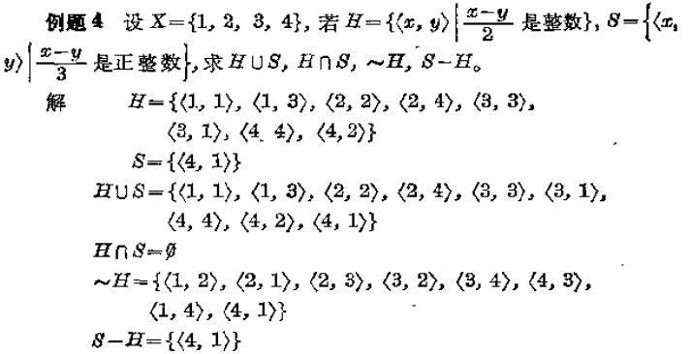
集合与关系 >关系及其表示
Notes:
关系是序偶的集合,因此集合上的代数运算都可用于关系.那么关系运算的结果还是关系么?

Slide 14

集合与关系 >关系及其表示
关系的矩阵表示
给定两个有限集合X={x₁,x₂,…x_{m}},Y={y₁,y₂,…y_{n}}
R为从X到Y的一个二元关系, 则对应R有一个关系
矩阵:
M_{R}=[r_{ij}]_{mn}
当< x_{i} , x_{j} >∈R
其中 r_{ij=}
(i=1,2,…m, j=1,2,…n)
当< x_{i} , x_{j} >∉R
P108 例题5-6
单位距阵
全1矩阵
恒等关系的矩阵是( )?全域关系的矩阵是( )
非空集合上的空关系的矩阵是( ).
全零矩阵
Notes:
当二元关系有限时,除了可用序偶集合表示外,还可用矩阵或图形描述.

Slide 15
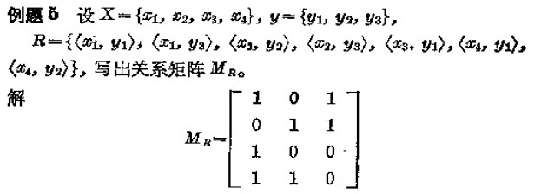
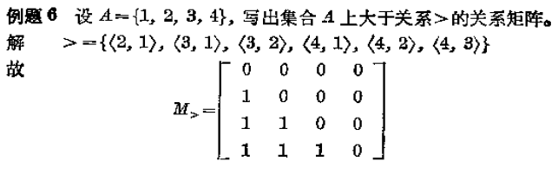
集合与关系 >关系及其表示
Notes:
关系是序偶的集合,因此集合上的代数运算都可用于关系.那么关系运算的结果还是关系么?

Slide 16
集合与关系 >关系及其表示
关系的图形表示
设R为有限集合X到Y的二元关系, 则R的关系图GR 为
以X,Y中的每一元素为结点,对每一个<x,y>∈R,
画一条从x到y的有向边,若<x,y>∉R,则无此边.
若R为集合X上的二元关系则仅以X中的点作图.
P108 例题5
x1
X={ x1, x2, x3, x4 }
,Y={ y1, y2, y3 }
y1
R={ <x1, y1>, <x1, y3>, <x2, y2>,
<x2, y3>, <x3, y1>, <x4, y1>, <x4, y3>}
x2
y2
x3
y3
关系的三种表示法等价.
x4
GR
P108 例题8

Slide 17
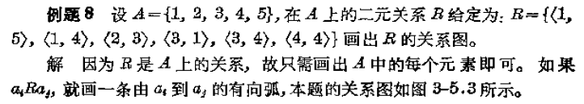
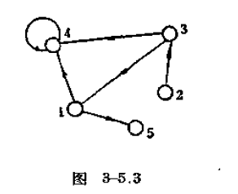
集合与关系 >关系及其表示
Notes:
关系是序偶的集合,因此集合上的代数运算都可用于关系.那么关系运算的结果还是关系么?

Slide 18
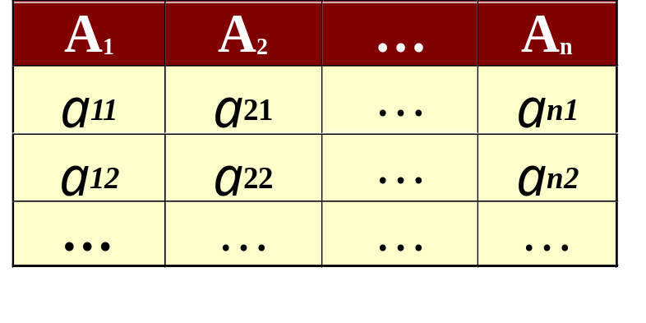
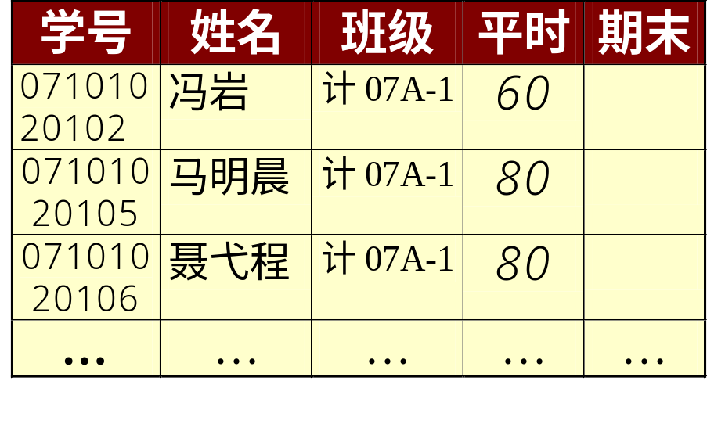
集合与关系 >关系及其表示
* n元关系
n维笛卡尔积A1×A2×…×An的任一子集R称之.
实际应用中,有限n元关系常用二维表来表示.
在关系数据库中,数据被组织成若干个二维表(关系)存放.每个n元组对应一条纪录,对数据的一个检索操作则对应于一个关系运算表达式.
n元组
课程成绩单

Slide 19
集合与关系 >关系及其表示
本节重点掌握的概念: 关系的定义
本节重点掌握的方法: 关系的三种表示.
作 业
3-5 （1）, （2）
（5） （a）,（c）
(7)
Notes:
本节重点掌握的概念: 关系的定义,性质5种..
本节重点掌握的方法: 关系的三种表示, 关系性质的判定.

